Slide 1
Beleggersadvies
Uw docent
B BUSSCHAERT
Fondsen overzicht
Obligaties overzicht
Aandelen overzicht
Onze adviezen zijn geen aan/verkoop opdrachten voor persoonlijke vermogensbeheer
Maar louter informatie berichten
Met de hulp van VECTOR VEST UNIVERSITY TRAINING
UITGEVER MANON BUSSCHAERT PIERSLN 113 KNOKKE-HEIST

Slide 2
Bank onzekerheden blijven bestaan
In de US zijn de banken nog steeds op rood licht
De rentestijging is ook een problem
De inflatie kruipt terug naar omhoog
De dalende inflatie kwam vooral door de energie prijzen
Gevaar is de stijgende grondstofprijzen
Stijgende rentevoeten is steeds een doodsteek voor de aandelenbeurzen
Geopolitiek blijft gespannen met de situatie in Oekraine
China blijft dubbelzinnig
Goud is en blijft de reddingsboei voor alle beleggers

Slide 3
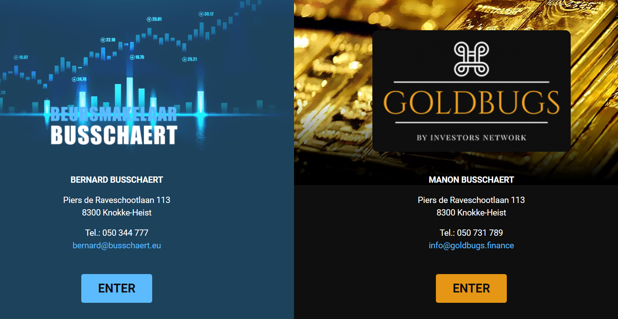
PRIVATE PORTFOLIO MASTERS
UW GOUDBANK

Slide 4
Zelfde service en tot 75% goedkoper
Drie TOP bedrijven die samenwerken en één BALIE EN ONTVANGST KANTOOR vormen voor u
Interactive broker 60 miljard beurswaarde wereldspeler 125 beurzen
Verzorgt uw rekening (beste beurssite sinds 2018!! )6x groter dan de grootste belgische brokers/bank of 15 x groter dan private banking uitAntwerpen
Mexem ltd zorgt voor je lage tarieven/kosten en financiële hulpmiddelen
Administratieve introducing broker die over heel de wereld klanten groepeert en introduceert om de goedkoopste kosten te krijgen bij de hoofd broker=
Inter active brokers usa
BEURSEXPERT B BUSSCHAERT verzorgt je adviezen voor vermogen
Heeft al meer dan 50 jaar ervaring in private portfolio&banking service
Heeft meer de 15 nominaties behaald en 10 awards in vermogensbeheer
private banking &portfolio advisor
Notes:
Via beursexpert B.BUSSCHAERT

Slide 5
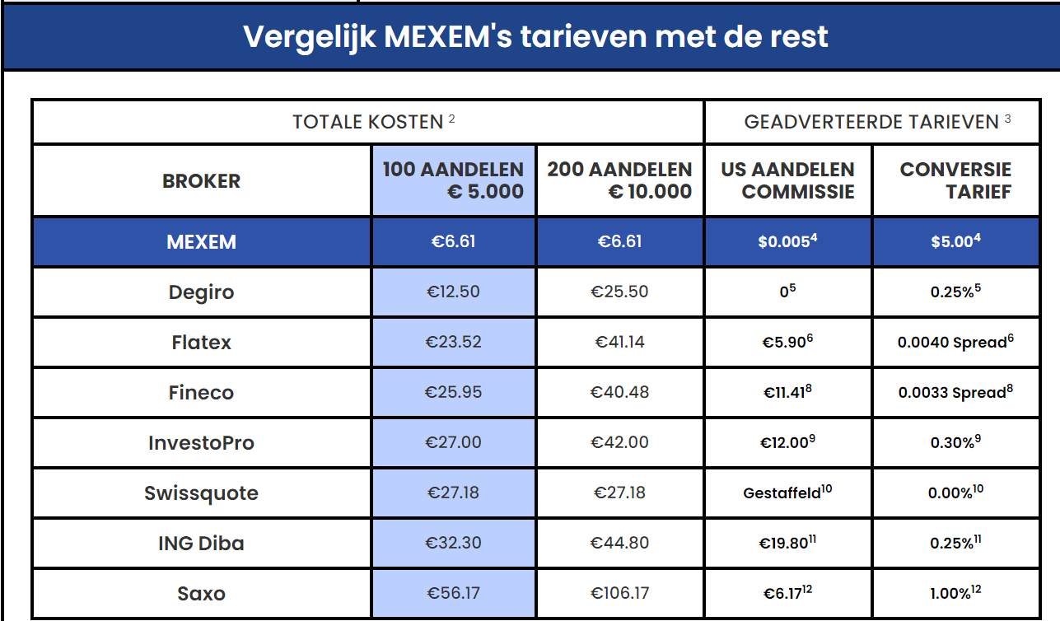
Onze collega’s zijn minimum 100% tot 950% duurder
Voor de private portfolio &banking service
Zijn we de goedkoopste tot-75%
En onze service is top omdat we met de grootste wereldspelers werken
Eigen vermogen is 60 miljard beurskapitalisatie dit is 6x meer dan de grootste beursbank in Belgie

Slide 6
Technische en fundamentele analyse van onze economie ;financiële wereld en
aandelen beurzen
5
20/02/16

Slide 7
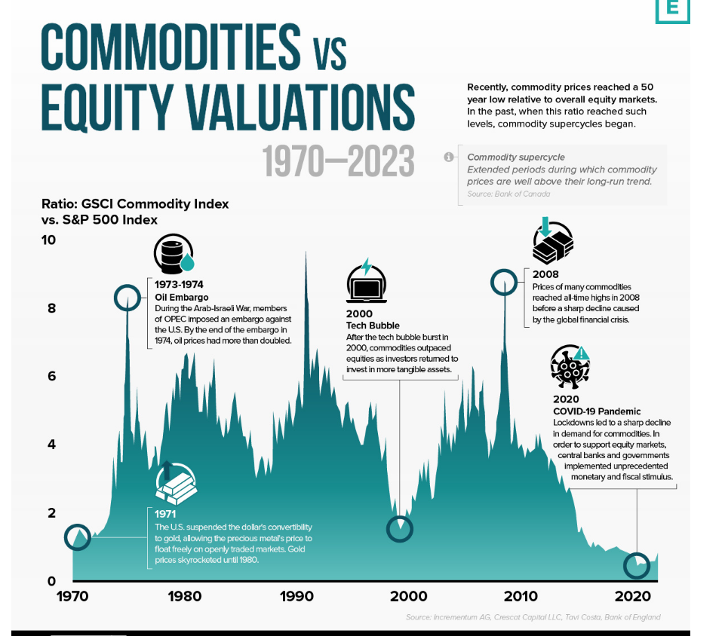

Slide 8
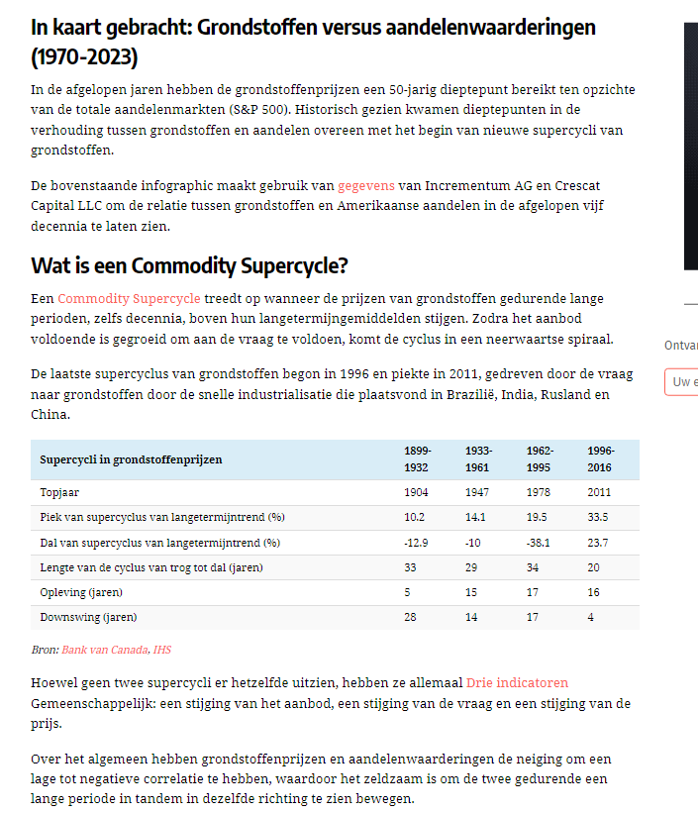

Slide 10
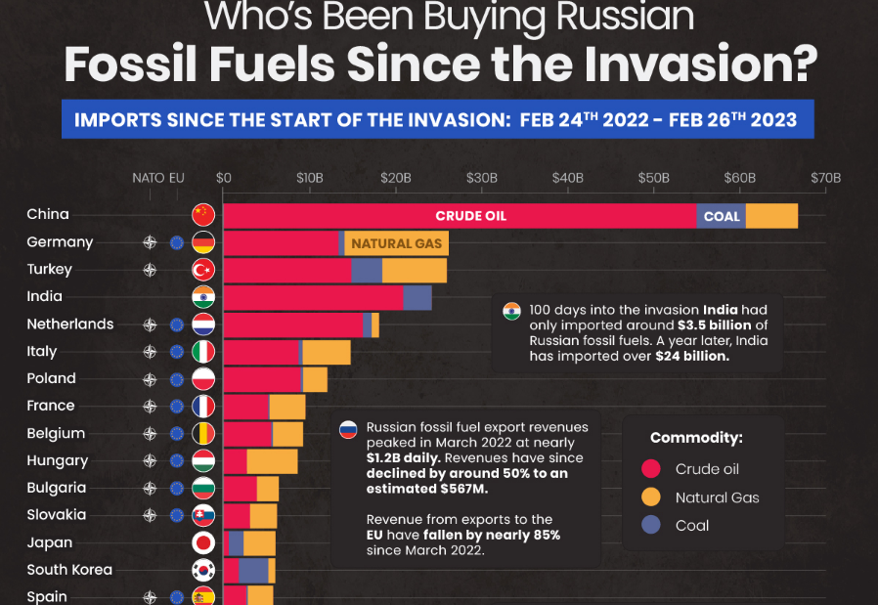

Slide 12
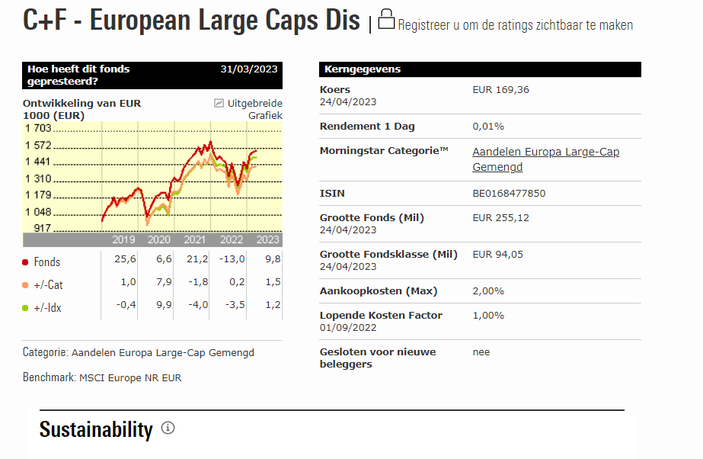

Slide 13
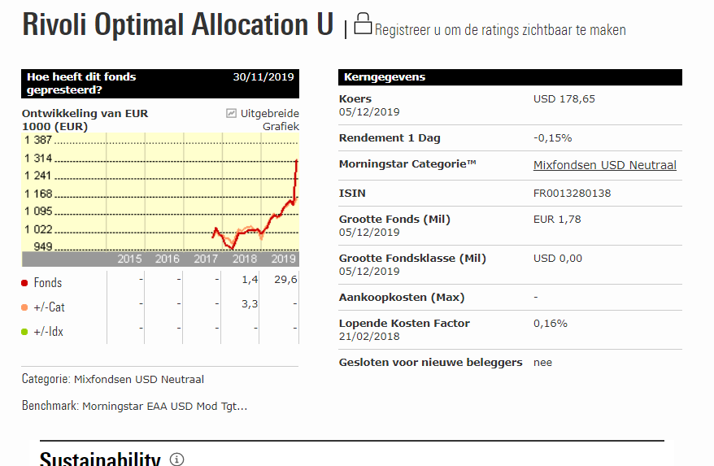

Slide 14
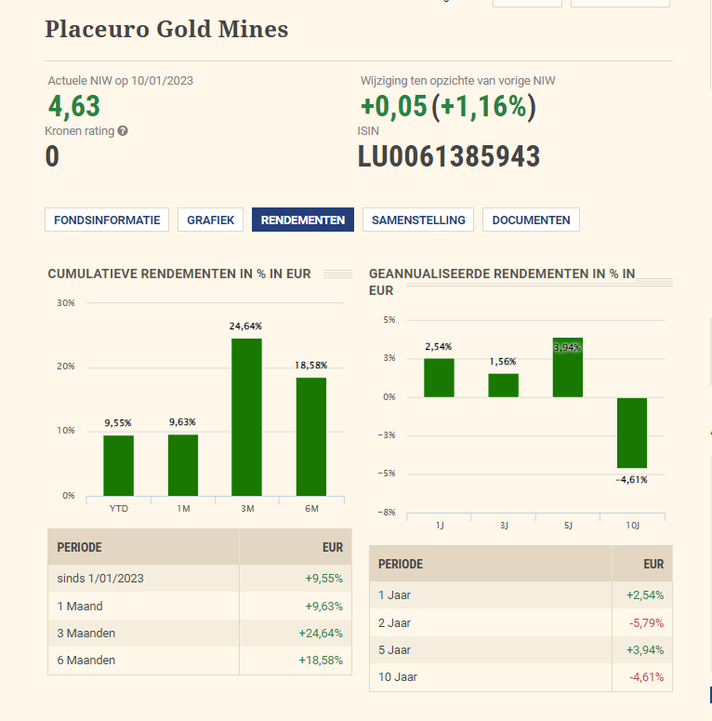

Slide 15
Bedrijfsobligaties in €.
Selectie van emissie van euro-obligaties in verschillende munten
Courtasy by Goldwasser exchange ;luxembourg stock exchange
20/02/16
18

Slide 16
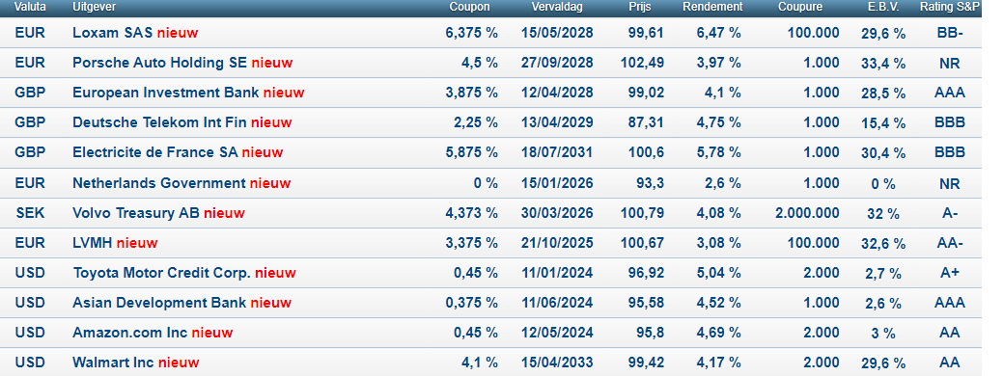
Nieuwe obligaties
Oblis

Slide 17
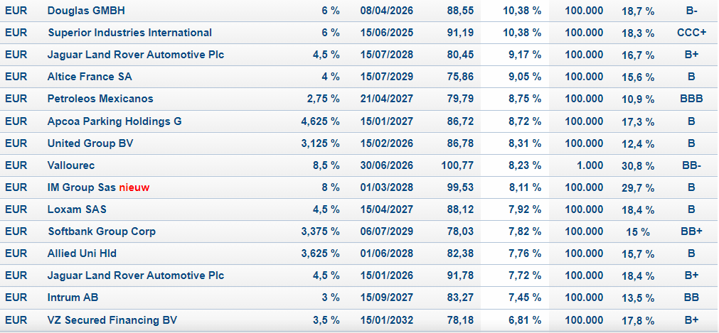
Genoteerde obligaties op exchanges
Alle obligaties kan men met limieten aan en verkopen zodat je a/v soms 1% tot 10% afwijkt van wat je elders betaalt
En ja onze kosten zijn 1,5 euro op 1000euros ;bij de collegas is dit Meestal 10€ of wij zijn tot 85% goedkoper !!!

Slide 18
Opgelet een koersdoel is een hypothetische cijfer dat wij naar voor
schuiven als streefdoel maar daarom niet altijd bereikt zal worden!!
Let op al uw aankopen en verkopen steeds te bespreken met je adviseur
23

Slide 19
Deze week gaan we de
Grondstofaandelen zoeken
Onze koopsignalen

Slide 20
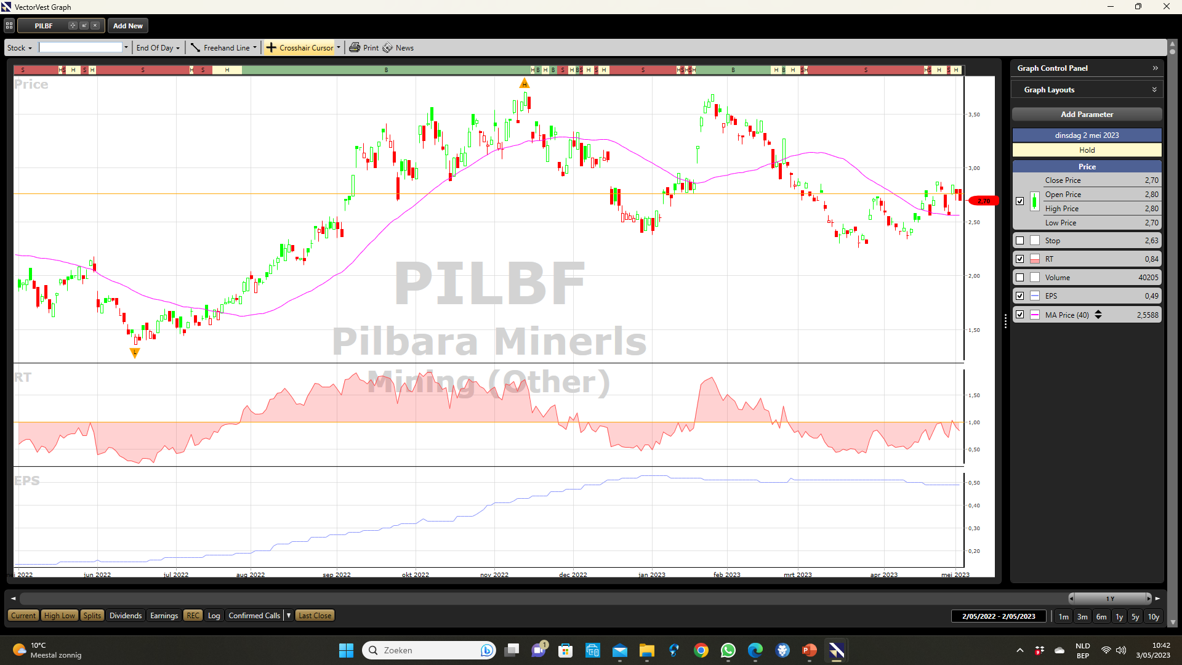
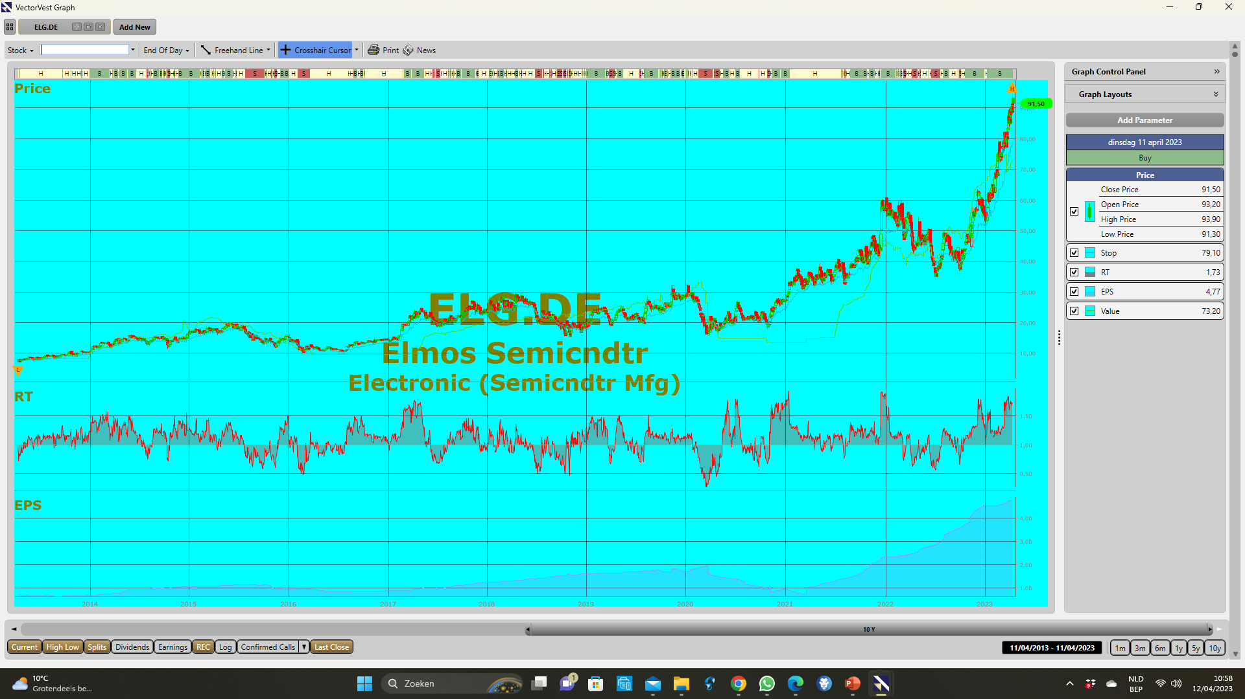

Slide 21
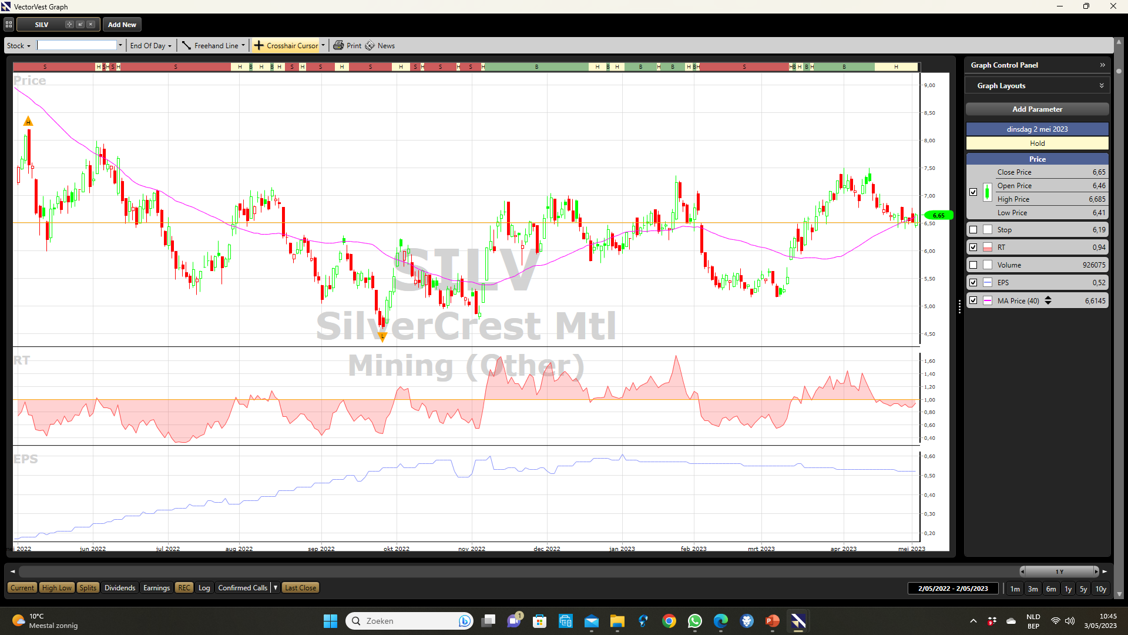

Slide 22
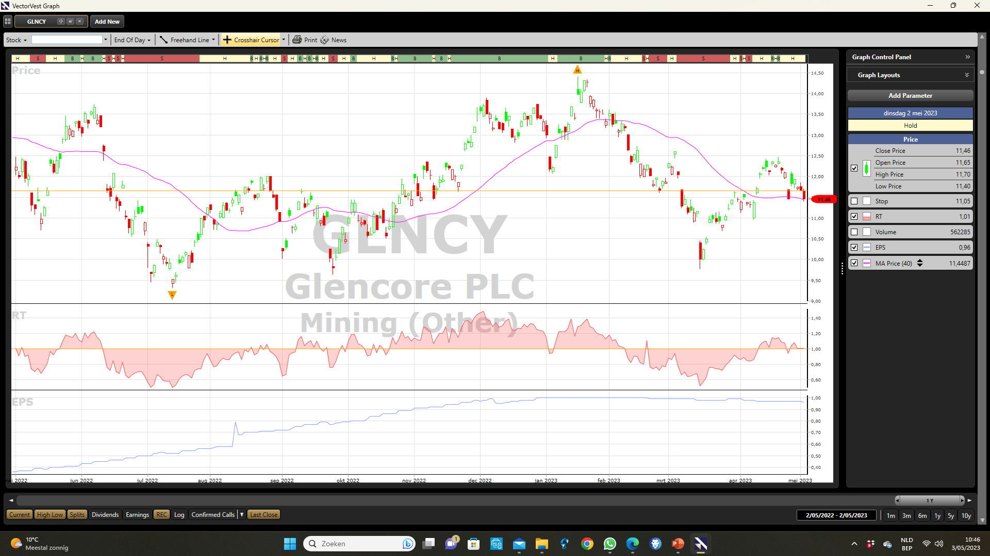

Slide 26
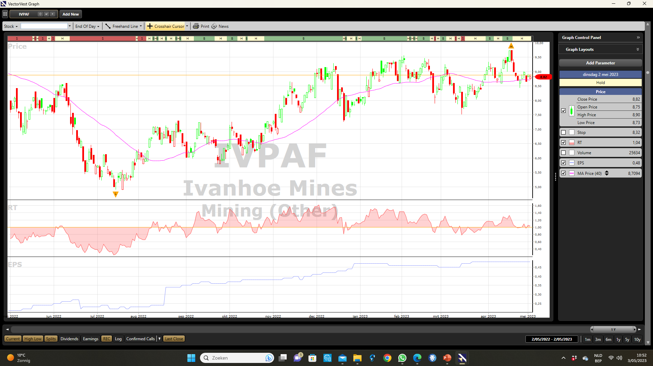

Slide 29
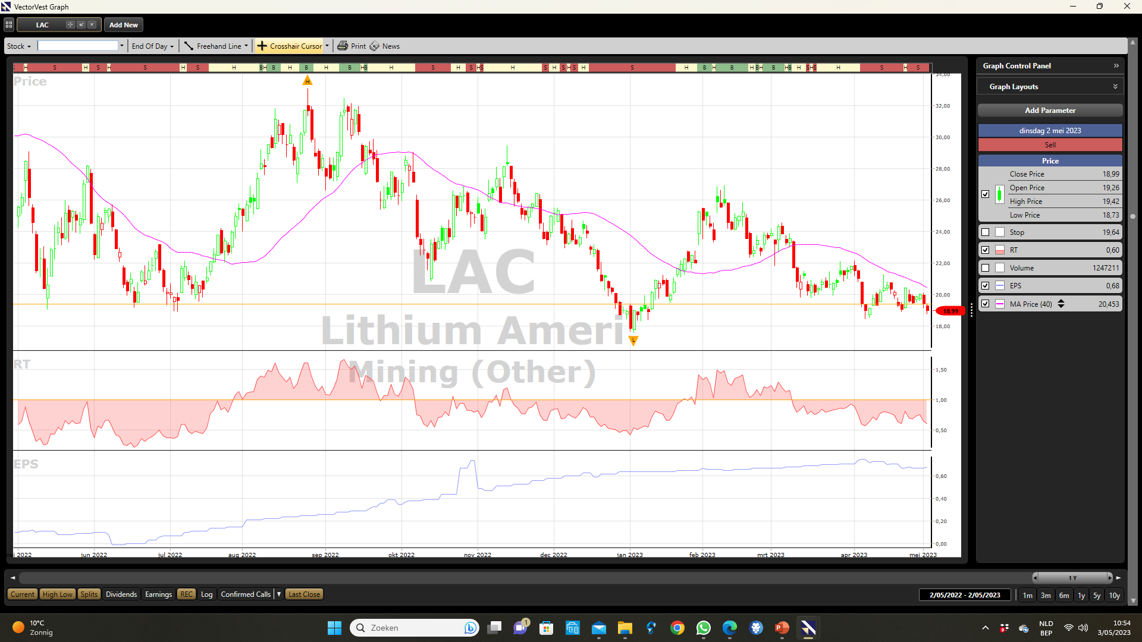

Slide 30
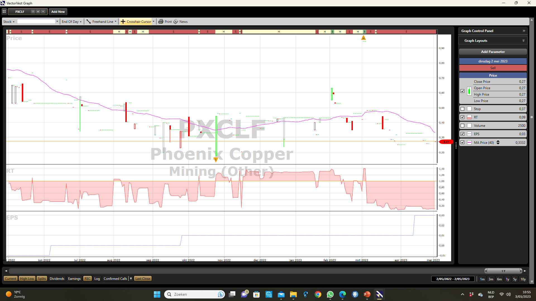

Slide 31
²

Slide 32
Markt is in verkoopzone dus zeker niet kopen op usa

Slide 33
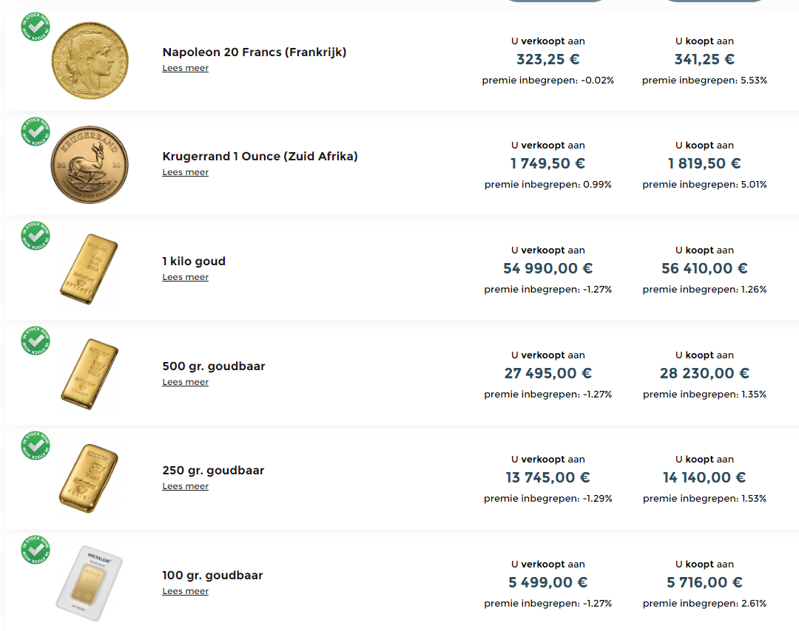
Iedereen kan orders plaatsen met limieten
Dus je moet niet aan dagkoers kopen of verkopen
Je denkt dat de kg naar 59000e kan gaan en je plaatst een order aan 59000e all-in
Voorwaarden deponeren van je goud of overboeken van de geldsom

Slide 34
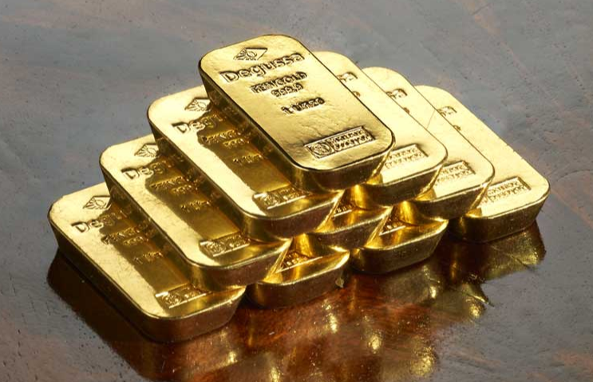
HOE KAN MEN ZICH BESCHERMEN TEGEN DEFLATIE OF KOOPKRACHTCRASH ??
DE LAASTE 3000 JAAR IS ER MAAR WEINIG VERANDERD OP DEZE AARDE OM UW VERMOGEN AFTESCHERMEN TEGEN KOOPKRACHTVERLIES
BEURZEN.OBLIGATIES ALLES ZAL IN WAARDE VERMINDEREN
UITSLUITEND FYSISCH GOUD KAN U BEHOEDEN VAN DIT VERLIES
GOUDSTAVEN BEHOUDEN AL SINDS 3000JAAR STEEDS HUN KOOPKRACHT
EN JA AZIE EN CHINA GELOVEN MASSAAL DAARIN

